Slide 1



OSWALDINHO - ASSISTENTE VIRTUAL DA FIOCRUZ

Slide 2

PROBLEMA
Atendimento somente em horário comercial
Alta demanda
Perguntas enviadas pelo Facebook - Demora padrão para respostas

Slide 3
COMO O OSWALDINHO FUNCIONA?
App web baseado em html + css + js + Watson (IBM)
Pesquisa de satisfação do cidadão após a utilização
Direcionada para ações e não reações
Watson Discovery para a analise de dados não-estruturados dentro de arquivos como por exemplo HTML e JSON

Slide 4
E O QUE O OSWALDINHO FAZ?
Funciona 24/7
O Oswaldinho trabalha sem a necessidade da mão de obra humana.
Prevê a ação do cliente
Direcionada para ações e não reações
Input por voz (mobile)

Slide 5
PROJETO FUTURO
Login com redes sociais ou e-mail (mobile)
Possibilidade de ter as conversas salvas para acesso offline das informações obtidas. Ex: mapa de localização de um campus
Envio de notificações para interessados em inscrições de cursos
Módulo de segurança integrado contra SQLi, CSRF, Xss e File inc no site da Fiocruz para preservar os dados.

Slide 6
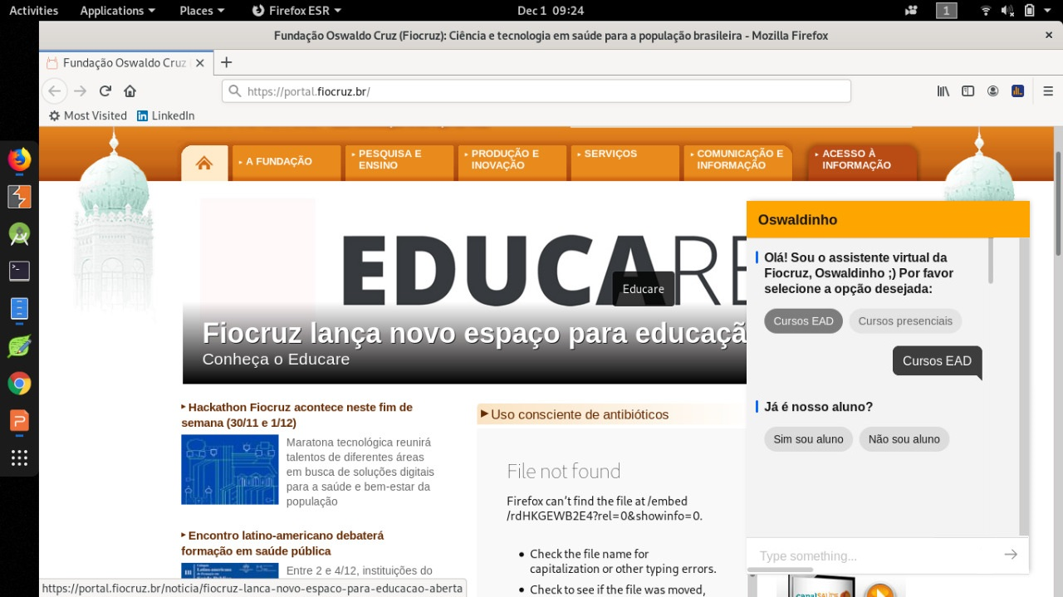

Slide 7
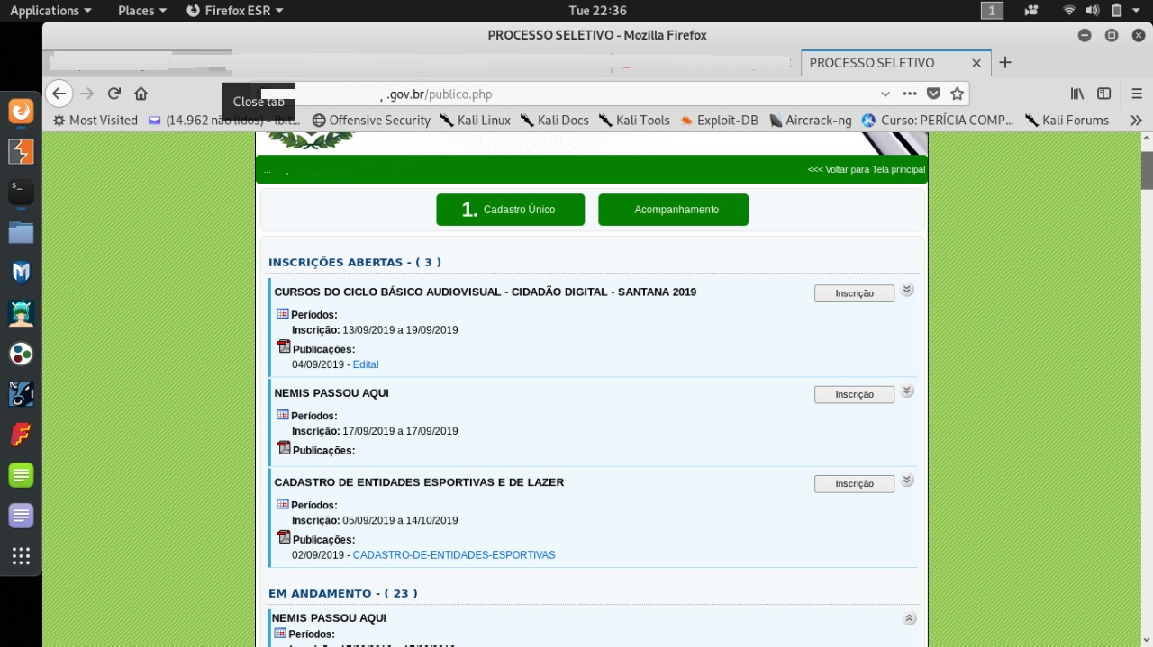

Slide 8
A EQUIPE
FELIPE PIRES
Desenvolvedor
LUCIANA BITARAES
Ethical Hacker
Desenvolvedora

Slide 9

Obrigado!
Equipe P21

